Slide 1
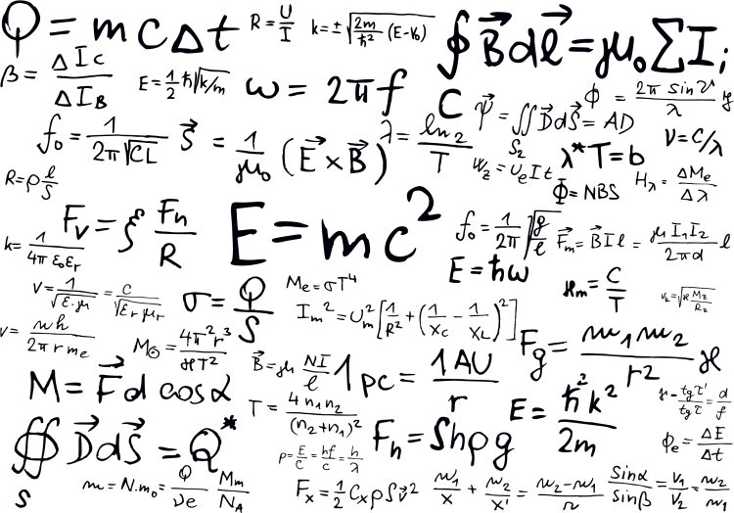
Tamprumo jėga
Smiltė Švedkauskaitė ir Kamilė Jasionytė
Druskininkų „Saulės“ pagrindinė mokykla

Slide 2
Turinys
Tikslas
Kas yra tamprumo jėga, nuo ko ji priklauso?
Kas yra deformacija?
Tamprūs ir plastiški kūnai
Uždaviniai
Bandymai
Testas

Slide 3


Tikslas:
Išsiaiškinti, kas yra tamprumo jėga, nuo ko ji priklauso.

Slide 4
Kas yra tamprumo jėga, nuo ko ji priklauso?
Tamprumo jėga- deformuojamame kūne atsirandanti jėga, nukreipta priešinga kūno dalelių poslinkiui kryptimi. Atsirandanti keičiant kūno formą ir matmenis.
Tamprumo jėga priklauso nuo:
Deformacijos dydžio
Kūno formos ir matmenų
Medžiagos iš kurios, tas kūnas pagamintas

Slide 5
Tamprumo jėgos žymėjimas ir apskaičiavimas
Tamprumo jėga žymima:
F_{tampr} arba F_{t}
F_{tamp}= k⋅x
x – kūno pailgėjimas.
k – proporcingumo koeficientas (vadinamas standumu).
Matavimo vienetas:
[F]= 1N
F
F_{tampr}

Slide 6
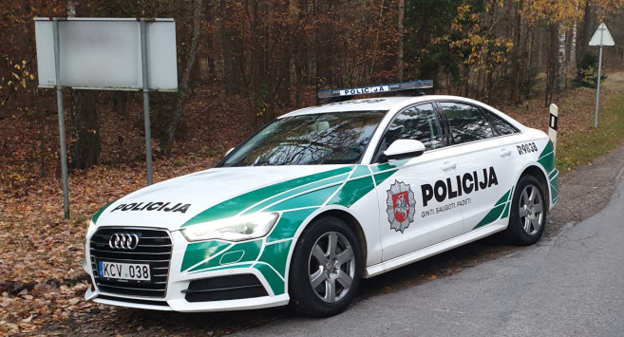
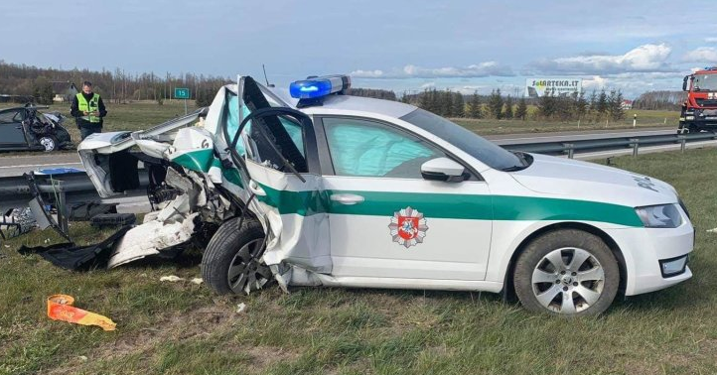
Kas yra deformacija?
Deformacija- kūno formos ir matmenų kitimas.
Bandydami pakeisti kūno formą visada jaučiame pasipriešinimą ir matome jo kitimą.

Slide 7
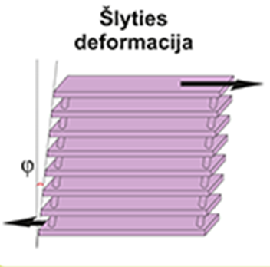
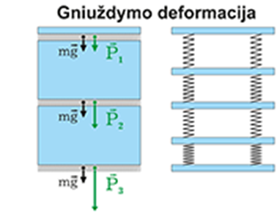
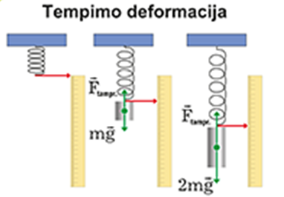
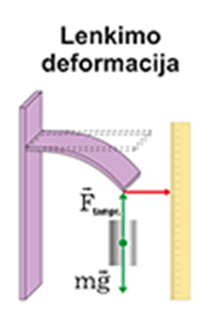
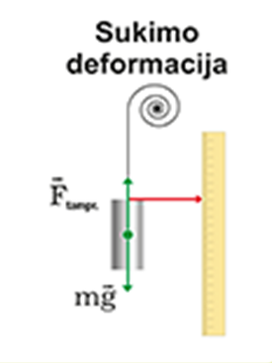
Deformacijų rūšys:

Slide 8
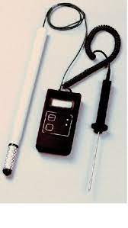
Kietųjų kūnų deformacijos matavimo prietaisas:
TeNZOMETRAS

Slide 9
Tamprūs ir plastiški kūnai
Pagal deformaciją, kūnai skirstomi į tampriuosius ir plastiškus.
Tamprūs
Plastiški
Kūnai, kurie po deformacijos atgauna pradinę formą.
Kūnai, kurie po deformacijos neatgauna pradinės formos.

Slide 10
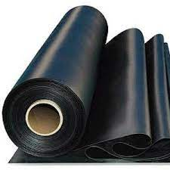
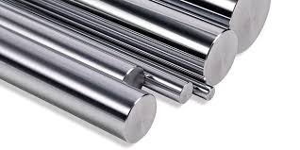
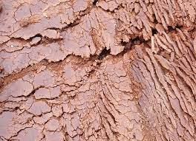
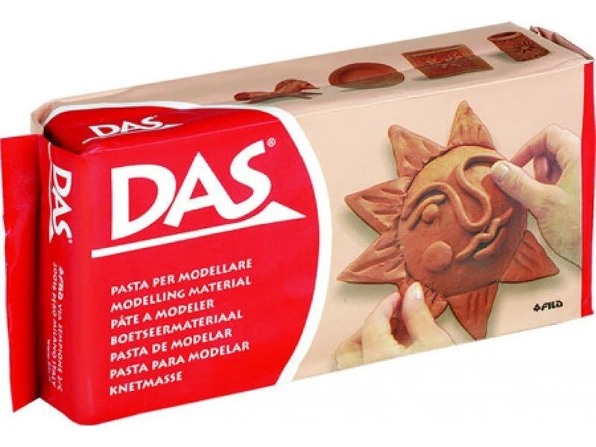
Pavyzdžiai:
Tamprūs
Plastiški
Guma, plienas
Molis, modelinas

Slide 11
Uždaviniai:
1. Veikiama 2 N jėga, Archimedo kibirėlio spyruoklė išsitempia 20 mm. Kokia jos tamprumo jėga, jei spyruoklę ištempsime 2,5 cm?
Duota:
F_{tampr1} = 2 N
X₁ = 20 mm = 0,02 m
X₂ = 2,5 cm = 0,025 m
Rasti:
F_{tampr2} = ?
K = F_{tampr1} : x₁ = 2 N : 0,02 m=100 N/m
F_{tampr2} = k ⋅ x₂ = 100 N/m ⋅ 0,025 m = 2,5 N
Ats: F_{tampr2} = 2,5 N

Slide 12
Uždaviniai:
2. Automobilio amortizatoriaus spyruoklė, veikiama 2 kN jėga, susitraukia 52 mm. Kiek susitrauks spyruoklė (m, cm, mm) veikiant 500 N jėga?
Duota:
F_{tampr1} = 2 kN= 2000 N
F_{tampr2} = 500 N
X₁ = 52 mm = 0,052 m
Rasti:
X₂ = ?
K = F_{tampr1} : x₁ = 2000 N : 0,052 m = 38461,53 N/m
X₂ = F_{tampr2} : k = 500 N : 38461,53 N/m = 0,013 m
Ats: x₂= 0,013 m = 1,3 cm = 13 mm

Slide 13
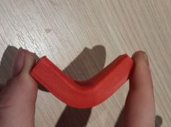
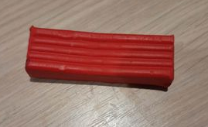
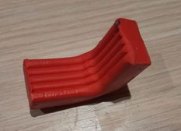
Bandymai
Plastiško kūno bandymas:
2. Kūną spaudžiant, jo forma deformuojasi.
3. Nustojus spausti kūną jo forma pakito ir nebegrįžo į pradine formą.
1. Matote pradinę kūno formą.

Slide 14
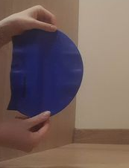
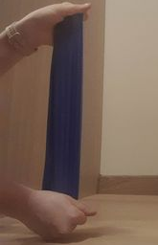
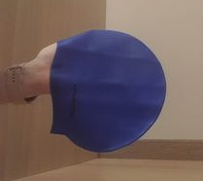
Tampraus kūno bandymas:
3. Paleidus kūną jis grįžo į pradinę formą.
1. Matote kūno pradinę formą.
2. Kūną pradėjau temti iš abiejų pusių, jo forma deformavosi.

Slide 15
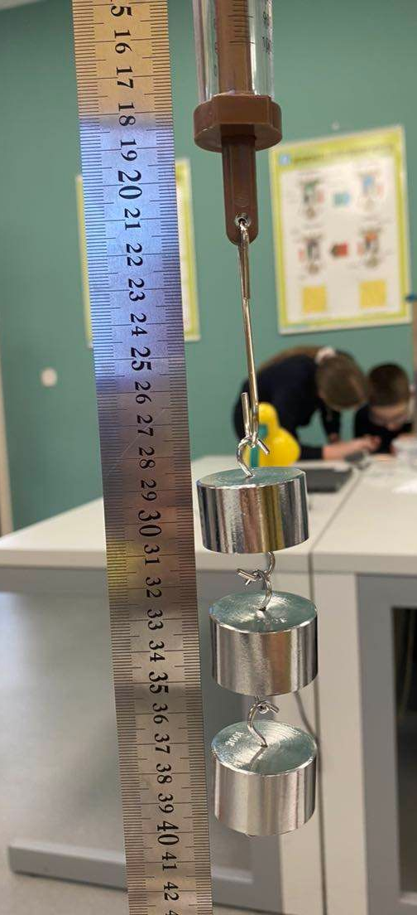
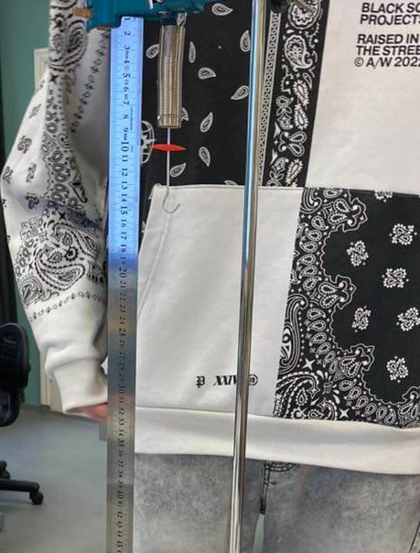
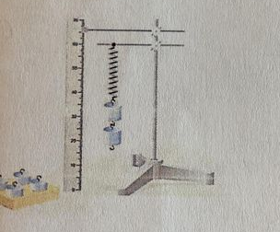
Tamprumo jėgos bandymas:
Sraigtinės spyruoklės galas pritvirtintas prie stovo. Šalia sraigtinės įtaisyta liniuotė. Išmatuojame neištemtą spyruoklę tada pradedame dėti svarelius ir matome ant liniuotės, kad spyruoklė pailgėjo, deformavosi dabar ji yra ištemta. Matome, kad svareliai spyruoklę ištempė ir dabar ji ilgesnė nei prieš tai buvo.

Slide 16
Testas:
1. Nuo ko priklauso tamprumo jėga?
Nuo tankio ir svorio
Nuo deformacijos dydžio ir kūno ploto
Deformacijos dydžio, kūno formos ir matmenų ir medžiagos iš kurios, kūnas pagamintas

Slide 17
Testas:
1. Nuo ko priklauso tamprumo jėga?
Nuo tankio ir svorio
Nuo deformacijos dydžio ir kūno ploto
Deformacijos dydžio, kūno formos ir matmenų ir medžiagos iš kurios, kūnas pagamintas

Slide 18
Testas:
2. Kietųjų kūnų deformacijos matavimo prietaisas:
Barometras
Tenzometras
Dinanometras

Slide 19
Testas:
2. Kietųjų kūnų deformacijos matavimo prietaisas:
Barometras
Tenzometras
Dinanometras

Slide 20
Testas:
3. Kas yra deformacija?
Kūno formos ir matmenų kitimas
Kūno tankio ir aukščio suma
Kūno svorio ir formos kitimas

Slide 21
Testas:
3. Kas yra deformacija?
Kūno formos ir matmenų kitimas
Kūno tankio ir aukščio suma
Kūno svorio ir formos kitimas

Slide 22
Testas:
4. Kokius kūnus skirsto pagal deforaciją?
Kieti ir Plastiški
Tamprūs ir plastiški
Dujiniai ir tamprūs

Slide 23
Testas:
4. Kokius kūnus skirsto pagal deforaciją?
Kieti ir Plastiški
Tamprūs ir plastiški
Dujiniai ir tamprūs

Slide 24
Testas:
5. Kokios yra deformacijos rūšys?
Tempimo, gniuždymo, lenkimo, šlyties, sukimo.
Sunkio, lenkimo, gravitacijos, sukimo, tempimo.
Kristalinė, amorfinė, svorio, tempimo, lenkimo.
.

Slide 25
Testas:
5. Kokios yra deformacijos rūšys?
Tempimo, gniuždymo, lenkimo, šlyties, sukimo.
Sunkio, lenkimo, gravitacijos, sukimo, tempimo.
Kristalinė, amorfinė, svorio, tempimo, lenkimo.
.

